Slide 1


Základní škola a Mateřská škola generála Pattona Dýšina, příspěvková organizace
AUTOR: Mgr. Marcela Šašková
NÁZEV: VY_32_INOVACE_4C_20
TÉMA: GEOMETRIE VI
ČÍSLO PROJEKTU: CZ. 1. 07/ 1. 4. 00/ 21. 1843

Slide 2
Anotace
Prezentace ukazuje krok za krokem postup při grafickém odčítání úhlů.
Barevné zvýraznění pomáhá žákům v lepším pochopení úkolu.
Početní kontrola je zase vhodná pro ověření správnosti metody

Slide 3
Grafické odčítání úhlů

Slide 4
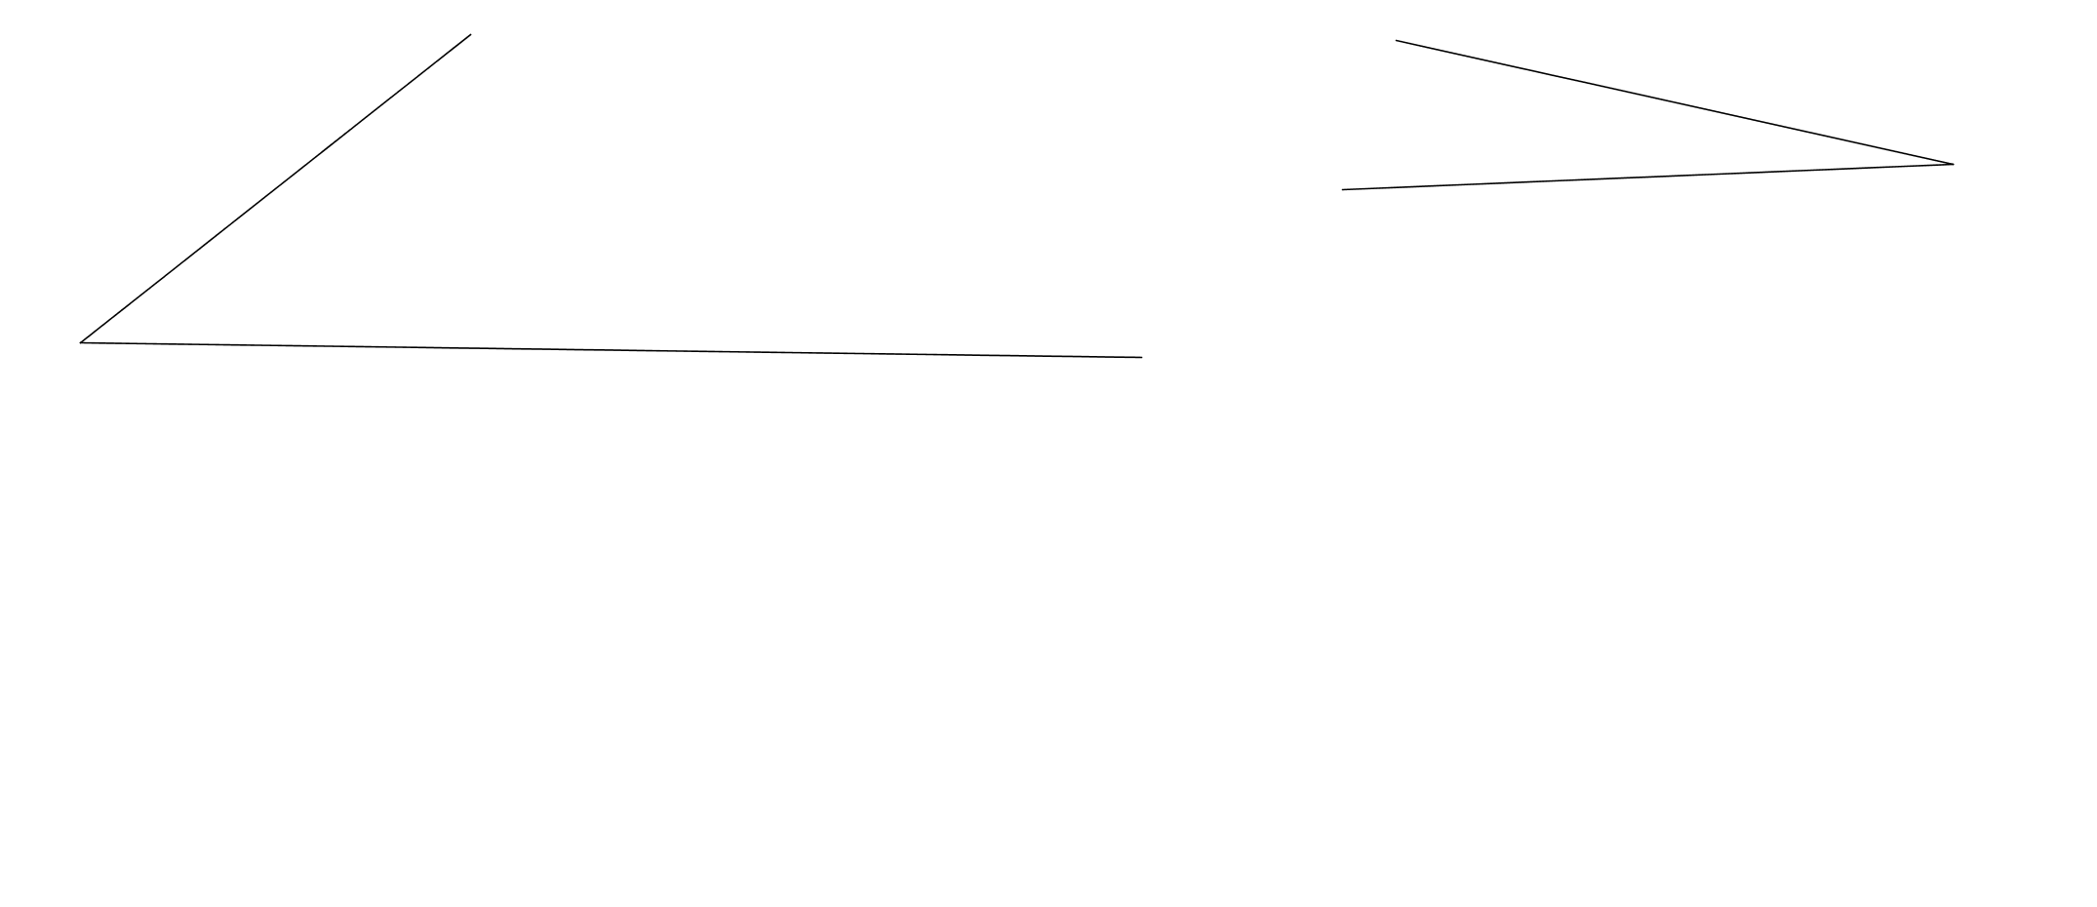
Úkol: odečti graficky úhly α - β
B
β
A
α

Slide 5
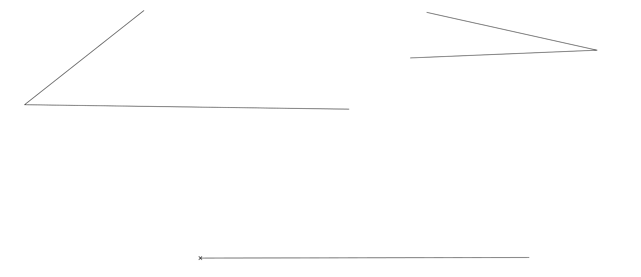
Polopřímka, na které budeme pracovat
B
A
X

Slide 6
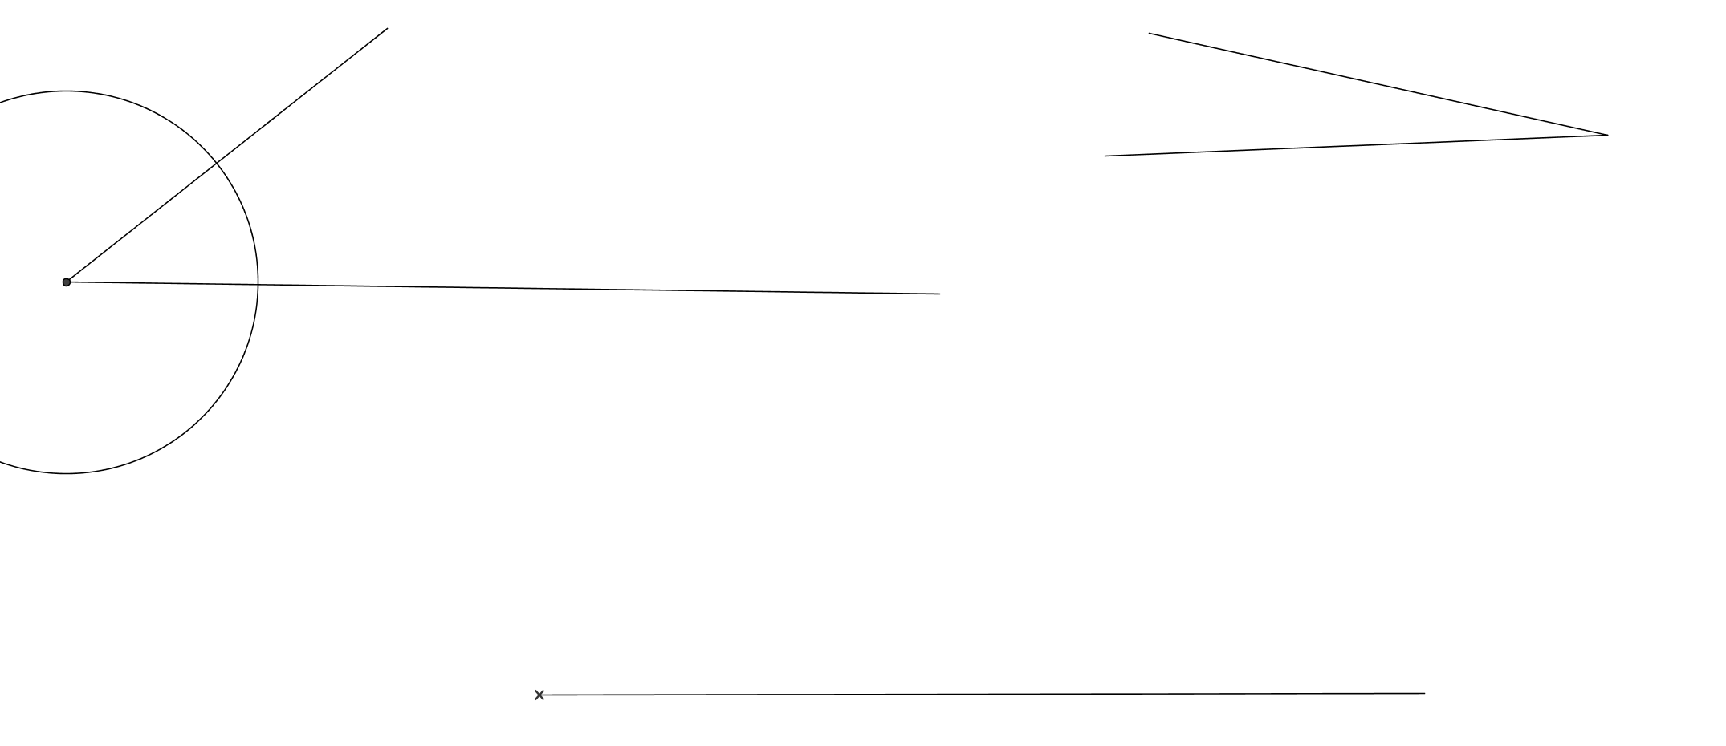
Kružnice s libovolným poloměrem a středem ve vrcholu úhlu
B
A
X

Slide 7
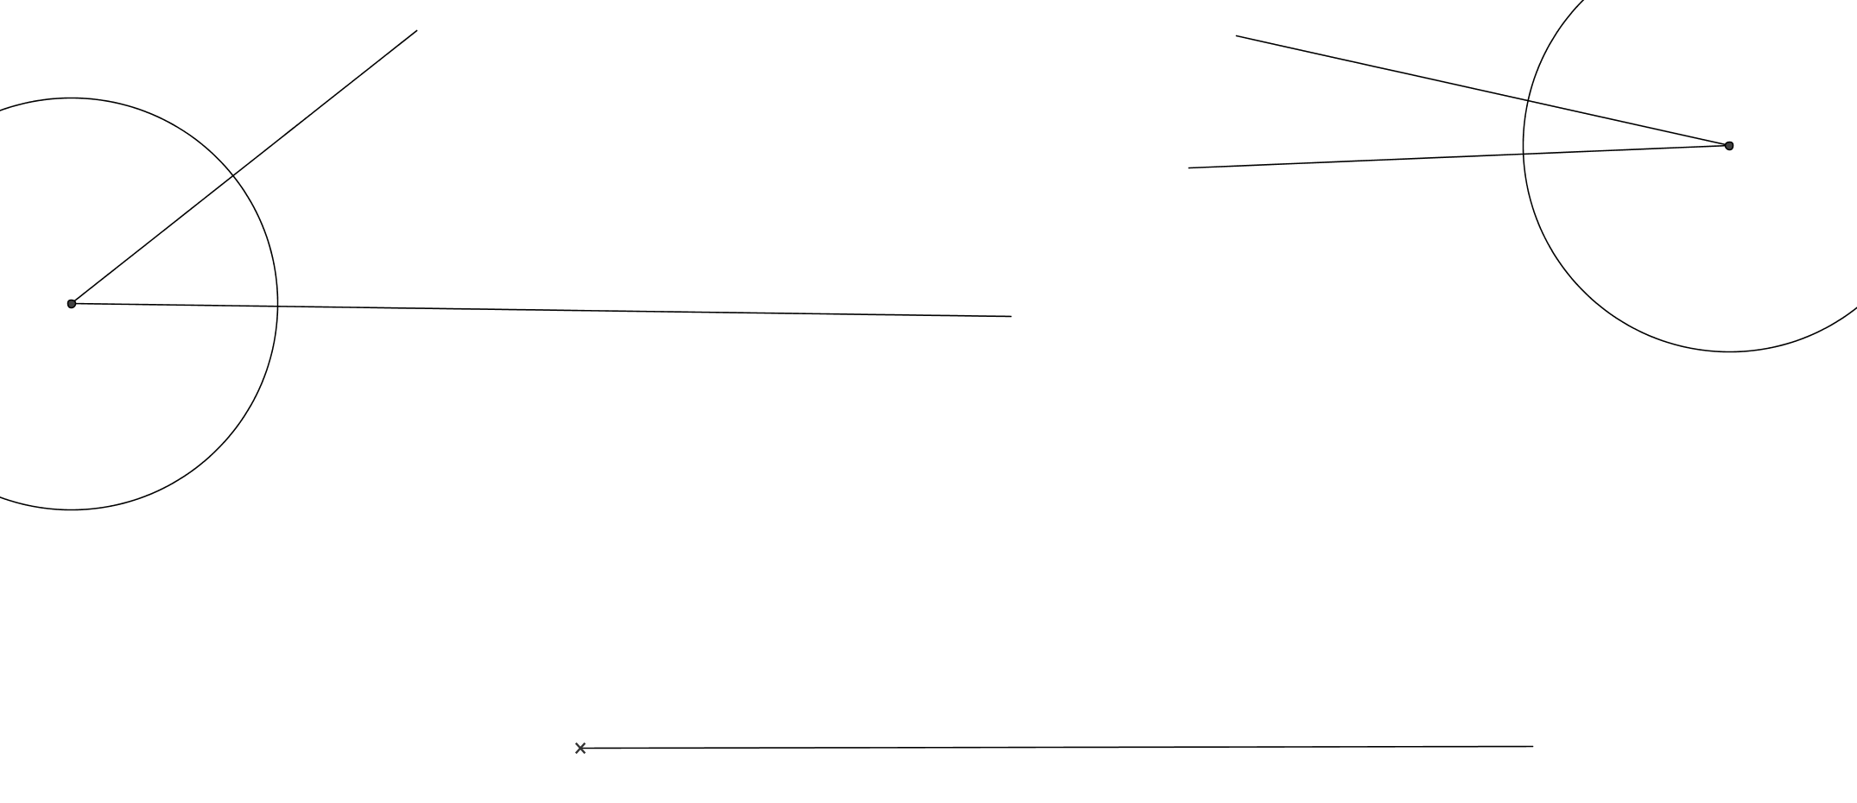
Stejný poloměr, vrchol druhého úhlu
B
A
X

Slide 8
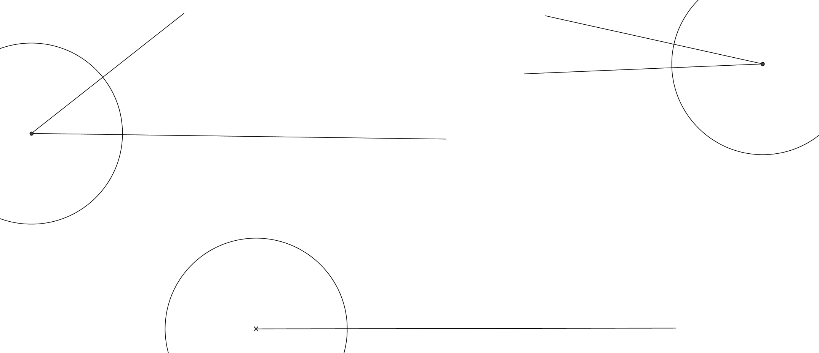
Stejný poloměr
B
A
X

Slide 9
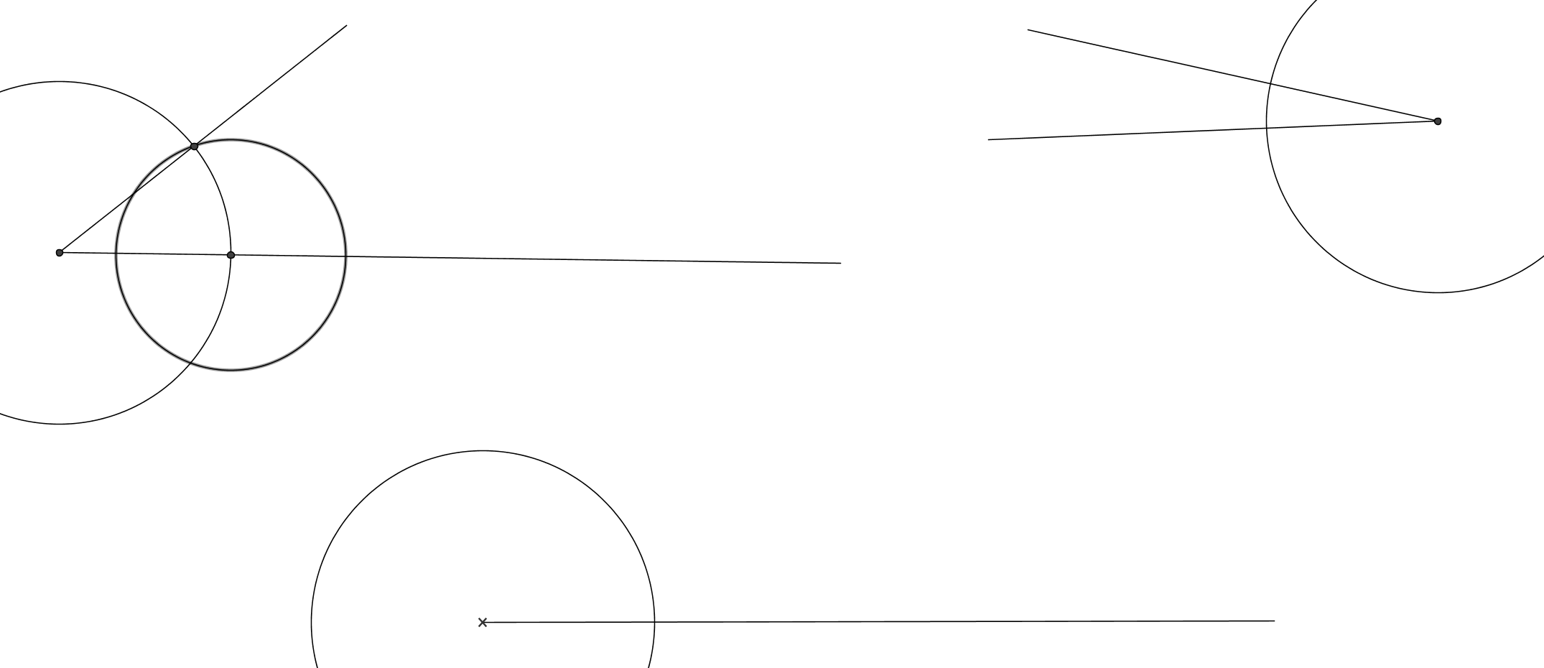
Poloměr kružnice určující velikost úhlu
B
A
X

Slide 10
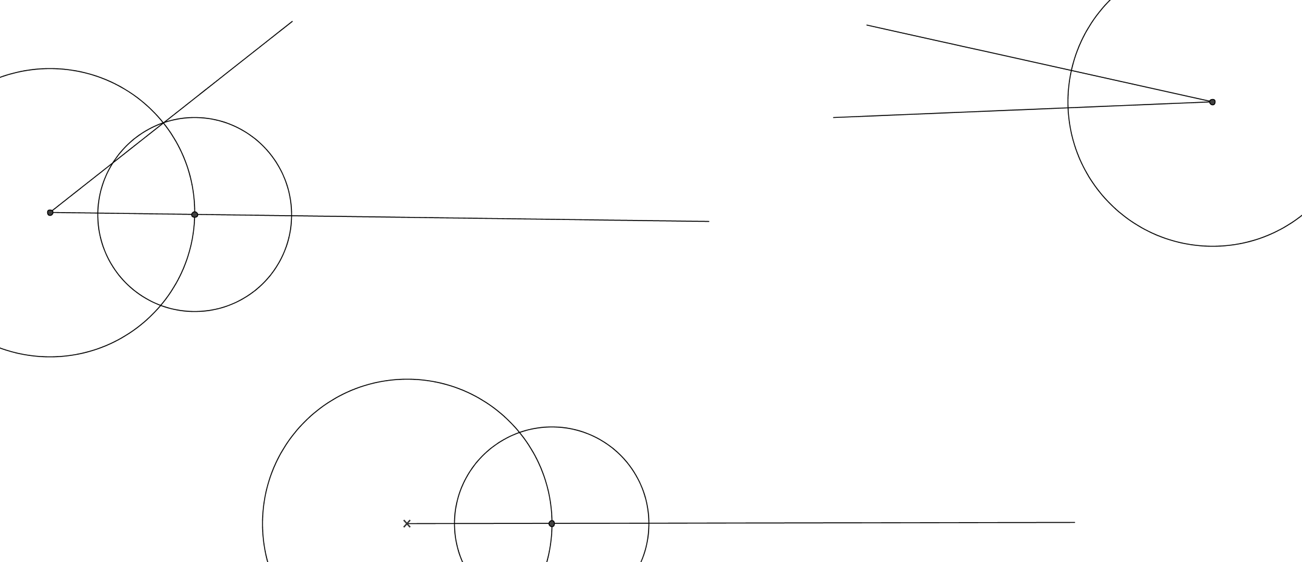
Stejný poloměr – přenesen první úhel
B
A
X

Slide 11
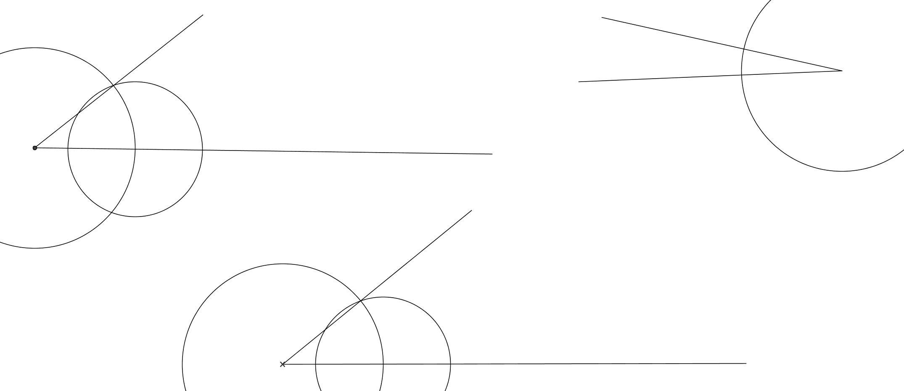
B
A
X

Slide 12
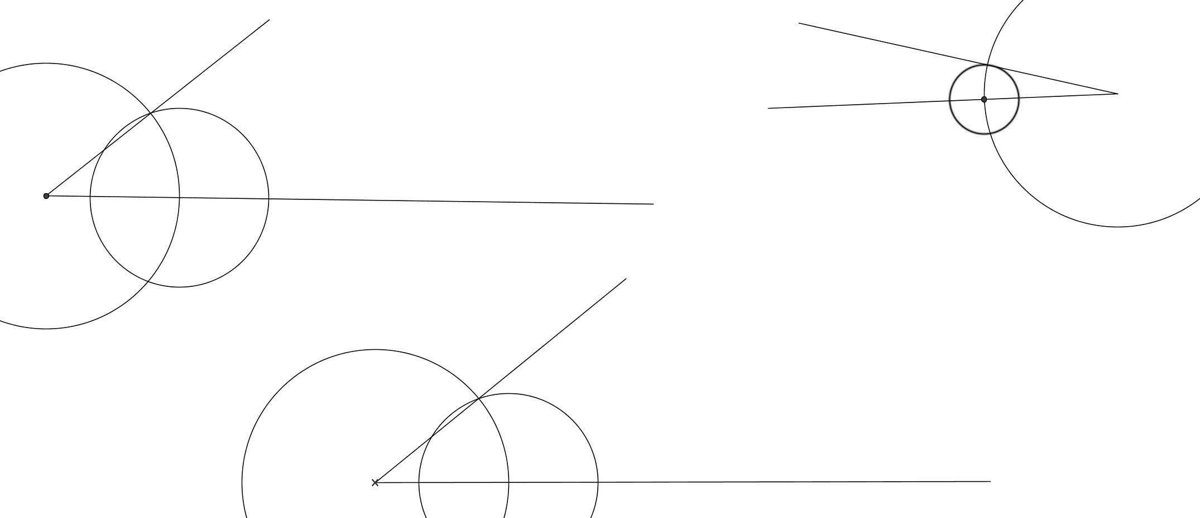
Poloměr kružnice určující velikost druhého úhlu
B
A
X

Slide 13
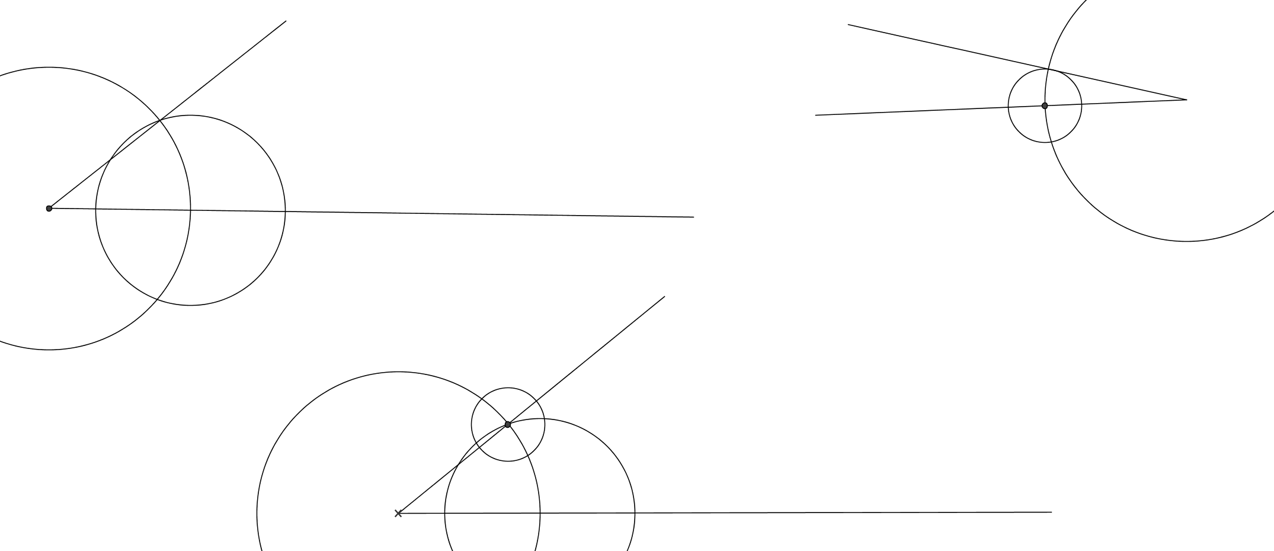
Přenášíme druhý úhel, pozor na střed kružnice!
B
A
X

Slide 14
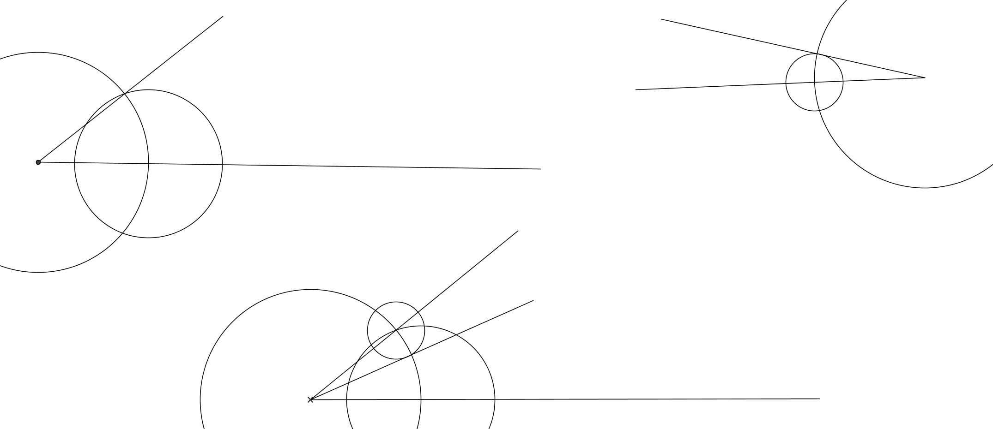
Pozor na správný výběr ramene
B
A
X

Slide 15
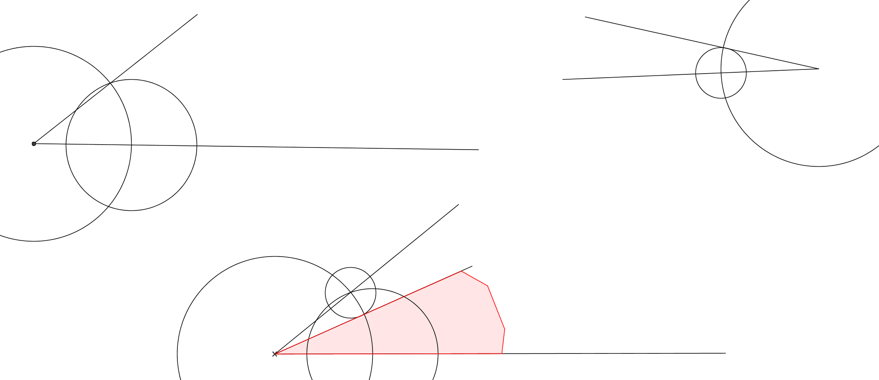
Zvýrazněný výsledek
B
A
X

Slide 16
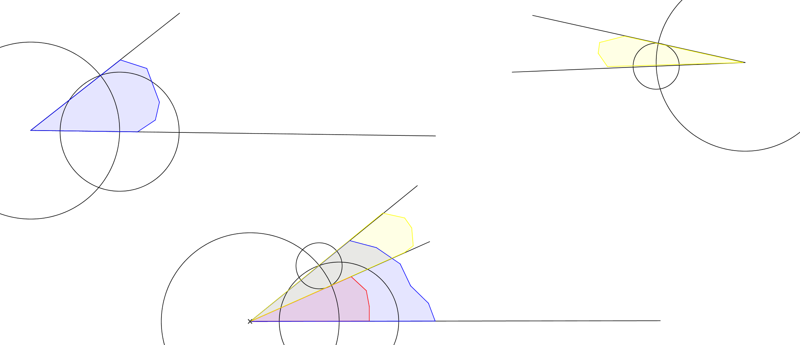
Barevně pro větší přehlednost
B
A
X

Slide 17
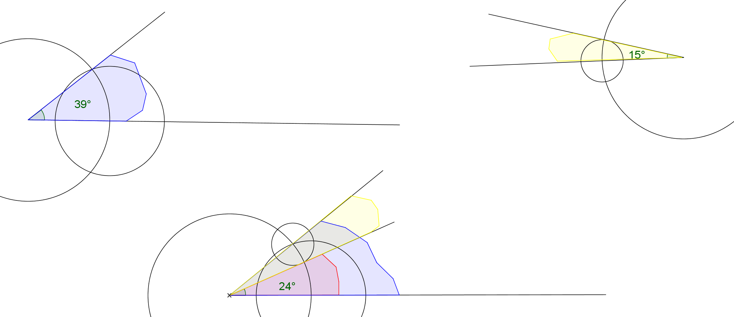
Ještě početně
B
A
X

Slide 18
Použitá literatura:
PŮLPÁN; ČIHÁK. matematika pro 6. ročník ZŠ - geometrie. Praha: SPN, 2007,
ISBN 978-80-7235-365-1
MOLNÁR, Josef. Matematika 6. Olomouc: Prodos, c1998, 143 s. ISBN 80-858-0698-3.
Obrázky vytvořeny pomocí programu GEOGEBRA

